Slide 1
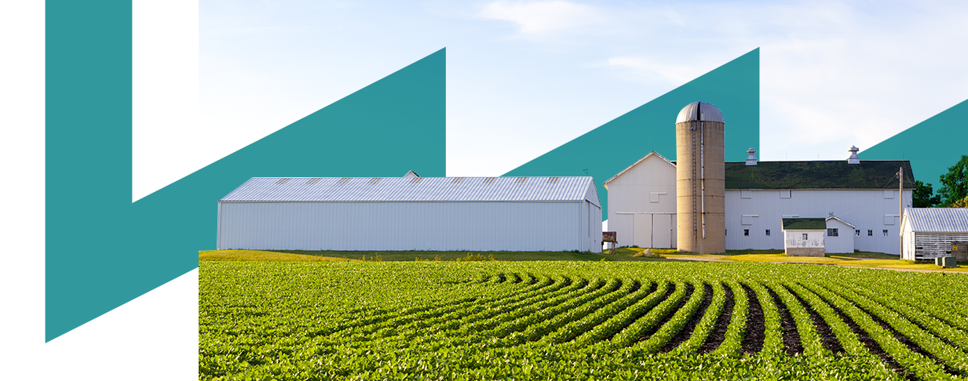
Workshop Kommunication und Kooperation im EnMS
Towards a Sustainable Agro-Food Industry. Capacity Building Programmes in Energy Efficiency.
This project has received funding from the European Union’s H2020 Coordination Support Action under Grant Agreement No.785047.

Slide 2
Agenda
Einleitung und Motivation
Workshop
Energiewirksames Personal & wesentliche Aufgaben im EnMS
Gruppenarbeit-Aufgaben und Know-How im Energiemanagement
Gruppenarbeit-Kommunikation
Zusammenfassung Ergebnisse des Tages

Slide 3
Ergebnisse GAP-Analyse Top Management
Name
Arbeitsbereich
Berührungspunkte mit EnMS
Erwartungen an den Workshop

Slide 4
Motivation Workshop
Motivation workshop
Unternehmensziele:
Damit wir das schaffen:
Brauchen wir ein Energieteam mit Teilnehmern aus allen relevanten Bereichen
Klare Regelungen für alle beteiligten Kollegen:
Was sind meine Aufgaben
Was muss ich wissen/können
Mit wem muss ich wie häufig sprechen
Regelmäßiger Austausch zwischen den Kollegen und mit dem Top-Management
Unser Energieziel erreichen
Unser Energiemanagement verbessern
Unser EnMS Zertifikat behalten
Notes:
Normrevision: Fokus stärker auf Integration des Managementsystems in alle Geschäftsbereiche. Organisationsstruktur ändert sich meistens sehr schnell->Verantwortungen ändern sich. Führt dazu das gewisse

Slide 5
Ergebnisse GAP-Analyse Top Management
Ergebnisse der GAP Analyse | Identifiziertes GAP | Maßnahme | Ressourcen
Context Analyse
Stakeholder
Chancen und Risiken
Verteilung von Rollen
Training
Kommunikation
…
Fazit: Beteiligung aller Mitarbeiter ist Voraussetzung für erfolgreiches Arbeiten! Wir müssen nur besser miteinander kommunizie

Slide 6
Herausforderung - Aufgabenverteilung
Erfolgsvoraussetzung für jeden Kollegen
Verhaltenskompetenz
Fach-
Kompetenz
Persönlichkeit
wollen
können
Erfolg
dürfen
?!

Slide 7
Towards a sustainable agro-food industry. Capacity building programmes in energy efficiency.

